Slide 1

43-3
These materials are by the Kongki Ka Project and are made available to you under the terms of the Creative Commons Attribution ShareAlike license 4.0.
You have permission to share and redistribute these materials in any format and to make reasonable revisions and adaptations of this translation, provided that:
You include the above licence and source information.
If you redistribute these materials or create derivatives, you must distribute your contributions under the same license as the original.
Nepali text is from Nepali Holy Bible: Easy-to-Read Version
All rights reserved.
© 2004 Bible League International

Slide 2
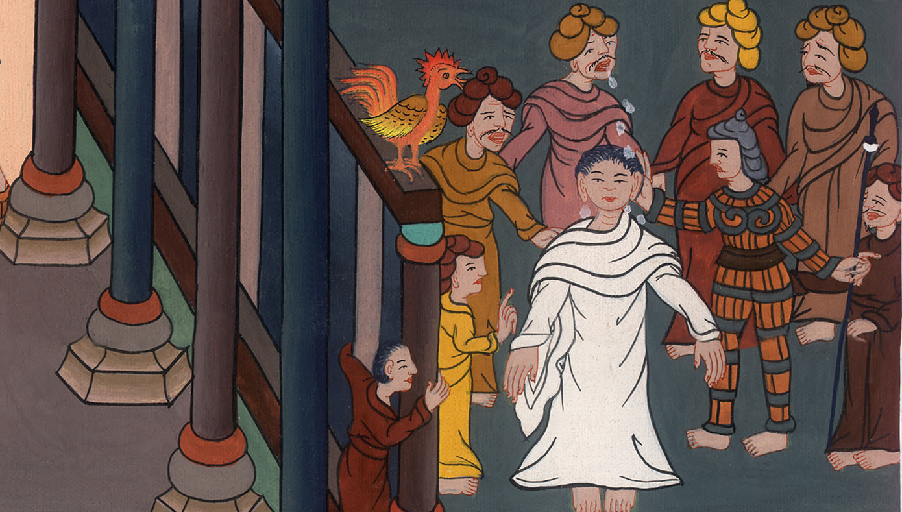
पत्रुसको इन्‍कार
मर्कूस 14:53-72
This work is licensed under a Creative Commons Attribution-ShareAlike 4.0 International License

Slide 3
पत्रुसको इन्‍कार
मर्कूस 14:53-72

Slide 4
पत्रुसको इन्‍कार
मर्कूस 14:53-72
This work is licensed under a Creative Commons Attribution-ShareAlike 4.0 International License

Slide 5
मर्कुस 14:53 येशूलाई पक्रने मानिसहरूले उहाँ लाई प्रधान पूजाहारीको घरमा पुर्याए त्यहाँ सबै मुख्य पूजाहारीहरू, यहूदी बूढा प्रधानहरू र शास्त्रीहरू भेला भए।

Slide 6
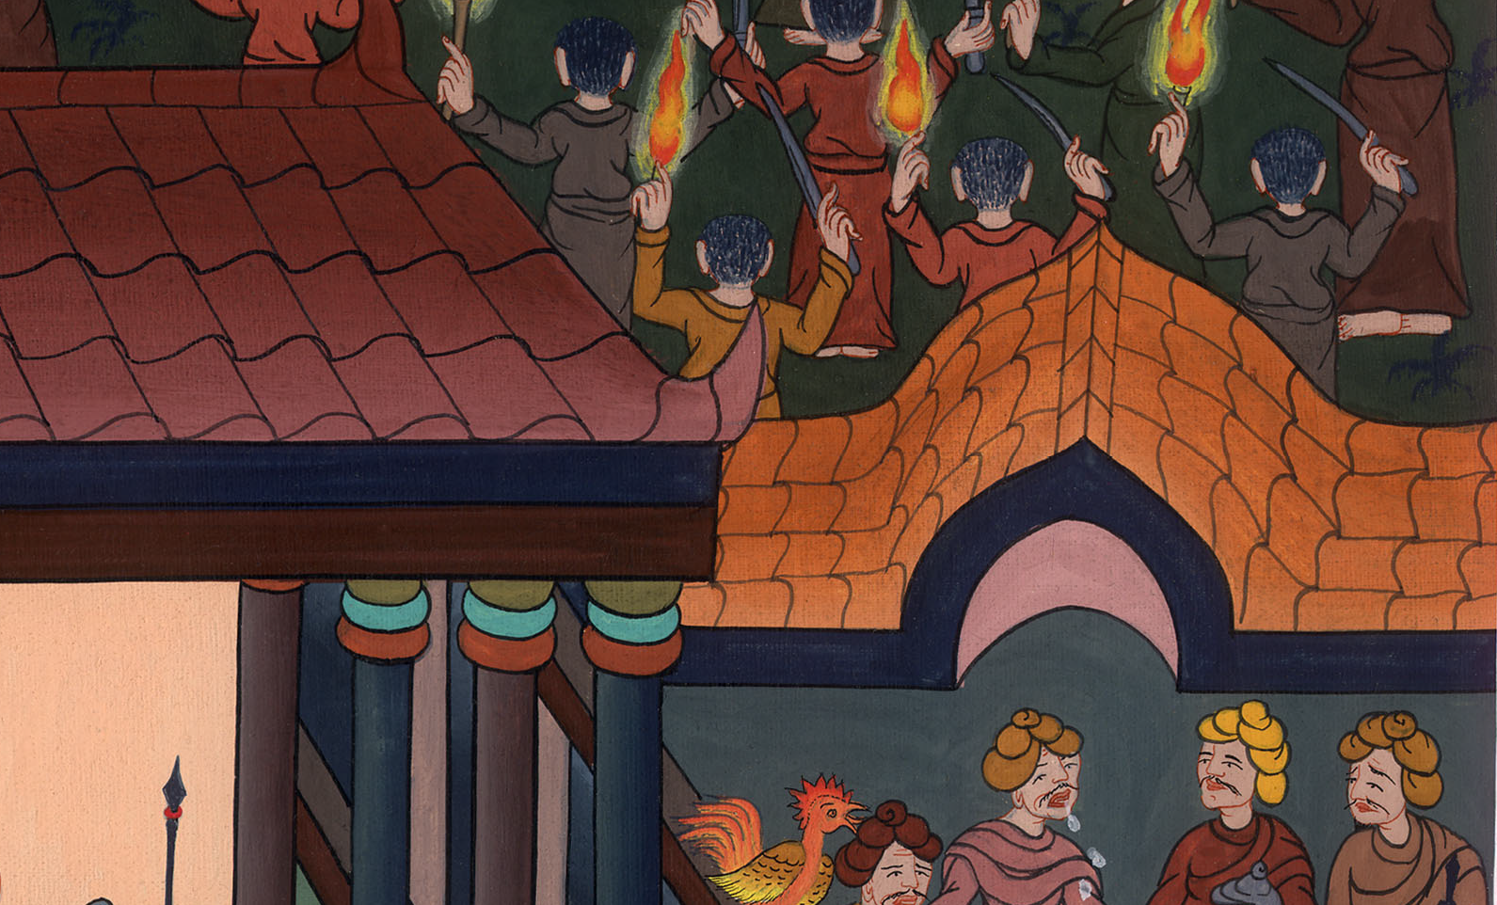
मर्कूस 14:53

Slide 7
54 पत्रुसले येशूलाई पछ्याउँदै थियो, तर उ उहाँका त्यत्ति नजिक थिएन। पत्रूसले येशूलाई प्रधान पूजाहारीको घरको चौक नपुगे सम्म पछ्याए। त्यो त्यहाँ रक्षक साथ बसिरहेको थियो अनि आगो ताप्दै थियो।

Slide 8
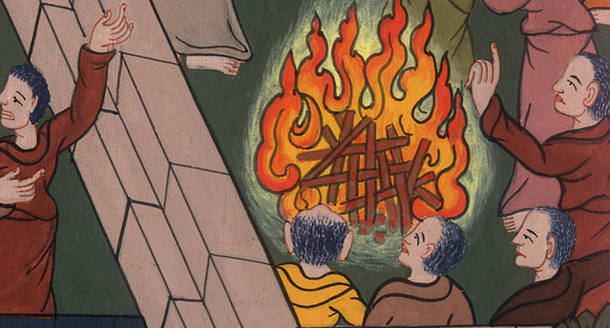
मर्कूस 14:54

Slide 9
55 मुख्य पूजाहारीहरू, र पूरा यहूदी महासभाले येशूलाई मार्नका निम्ति येशू विरुद्ध झूटो प्रमाण खोजिरहेका थिए। तर तिनीहरूले कुनै त्यस्तो प्रमाण पाएनन्।

Slide 10
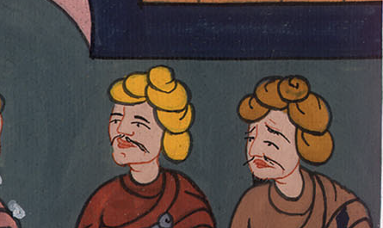
मर्कूस 14:55

Slide 11
56 अनेकौं मानिसहरू आए अनि येशूको विरूद्ध झूटो आरोपहरू लगाए। तर ती प्रमाणहरू एक अर्कामा मिल्दैनथ्यो।

Slide 12
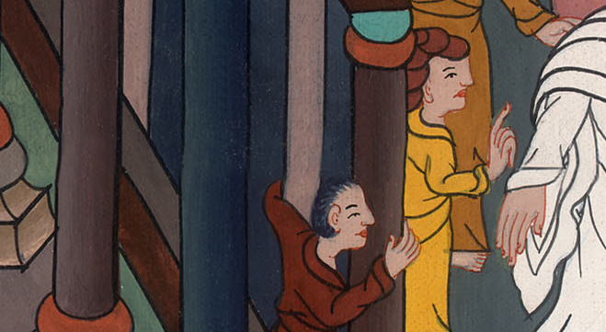
मर्कूस 14:56

Slide 13
58 हामीहरूले यस मानिसले भनेका र्छों, मानिसहरूले बनाएको मन्दिर म ध्वंस गरिदिनेछु। त्यसको तीन दिनमा, म अर्को मंन्दिर बनाइदिनेछु जुन मन्दिर मानिसहरूले बनाएको हूँदैन।”‘

Slide 14
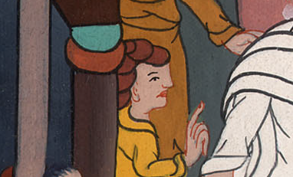
मर्कूस 14:58

Slide 15
60 त्यसपछि प्रधान पूजाहारी सबै मानिसहरूको अघि खडा भए, अनि येशूलाई भन्नलागे, “यी मानिसहरूले तपाईंको विरुद्धमा धेरै बोले। आफ्नो विरूद्धमा आएको यस्तो आरोपहरूको विरुद्धमा तपाईंको भन्नु पर्ने केही छ? के यी मानिसहरूले साँच्चो कुराहरू गरिरहेका छन्?”

Slide 16
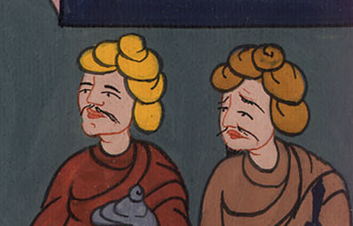
मर्कूस 14:60

Slide 17
61 तर येशू चुप चाप बस्नु भयो। उहाँले कुनै उत्तर दिनु भएन। प्रधान पूजाहारीले उहाँलाई फेरि अर्को प्रश्न गरेः “के तपाईं परमधन्य परमेश्वरको पुत्र, ख्रीष्ट नै हुनुहुन्छ?”

Slide 18
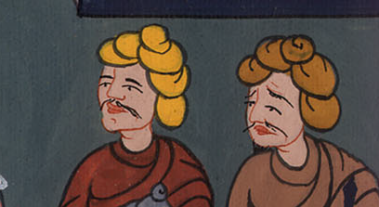
मर्कूस 14:61

Slide 19
62 येशूले जवाफ दिनुभयो, “हो, म नै परमेश्वरको पुत्र हूँ। तिमीहरूले मानिसको पुत्रलाई सर्वशक्तिमानको दाहिने पट्टि बसेर स्वर्गको बादलसित आउँदै गरेको देख्नेछौ।”

Slide 20
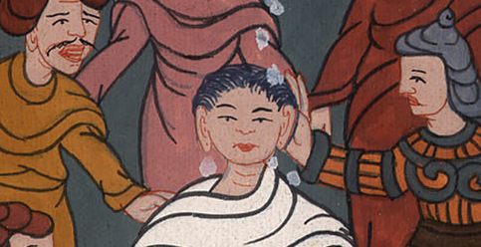
मर्कूस 14:62

Slide 21
63 जब प्रधान पूजाहारीले यो कुरा सुने, उनी खूबै रिसाए। उनले आफ्नो वस्त्र च्यातै र भने, “हामीलाई अब अरू धेरै गवाहीहरूको आवश्यकता छ र? 64 तिमीहरू सबैले यो मानिसले परमेश्वरको निन्दा गरेको सुन्यो। तिमीहरूको के निर्णय छ?”सबैले येशूलाई भूल गरेको ठहराए। अनि मार्नू पर्छ भने।

Slide 22
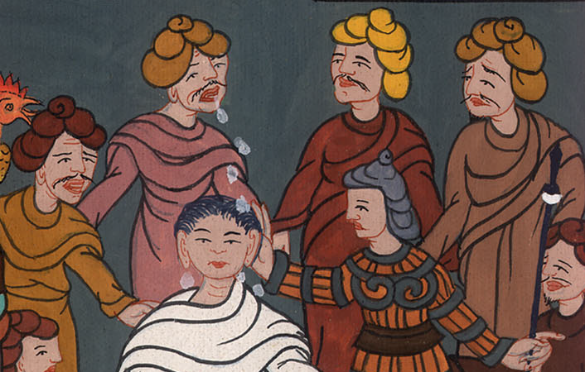
मर्कूस 14:63,64

Slide 23
65 त्यहाँ भएका कतिजनाले येशूलाई थुके। तिनीहरूले येशूको अनुहार छोपिदिए अनि उहाँलाई हिर्काए। तिनीहरूले भने, “तपाईं अगमक्ता हो भनेर हामीलाई देखाउनुहोस्।” त्यसपछि पहरादारहरूले उहाँलाई लगे र कुटे।

Slide 24
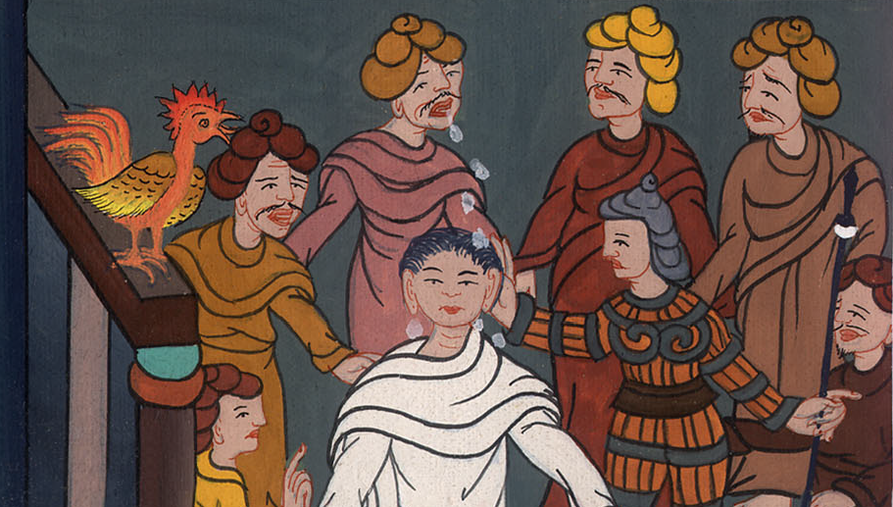
मर्कूस 14:65

Slide 25
66 त्यति बेला पत्रुस आँगनमा नै थिए। प्रधान पूजाहारीको एकजना नोकर्नी केटी त्यहाँ आई। 67 त्यसले पत्रुसलाई आगो ताप्दै गरेको देखी। त्यो पत्रुसको नजिकै आएर हेरी।तब त्यो केटीले भनी, “नासरतको येशूसंग तिमी पनि थियौ?”

Slide 26
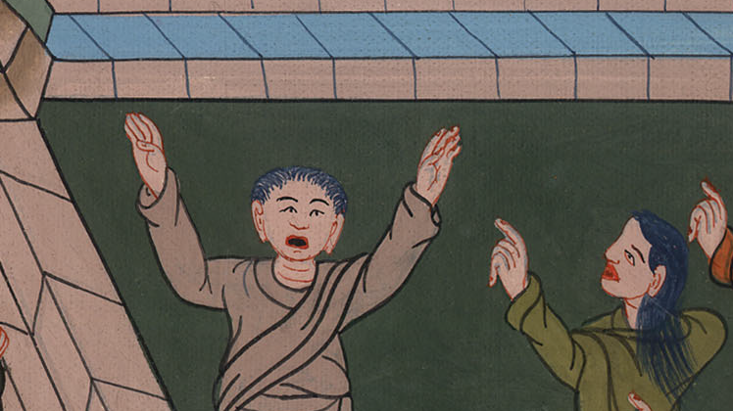
मर्कूस 14:66,67

Slide 27
68 तर पत्रुसले यसो भन्दै इन्कार गरे। उनले भने “म जान्दिन अनि बुझ्दिन कि तिमीले के भनिरहे का छौ।” तब पत्रुस त्यो ठाउँ छोडेर आँगनको प्रवेशद्वारतिर गए। त्यसबेला भाले बास्यो।

Slide 28
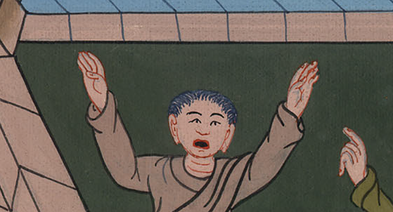
मर्कूस 14:68

Slide 29
69 त्यो नोकर्नी केटीले उसलाई त्यहाँ देखी। फेरि त्यस केटीले त्यहाँ उभिरहेकाहरूलाई सोधी, “यो मानिस तिनीहरूमध्ये कै एकजना हो।”

Slide 30
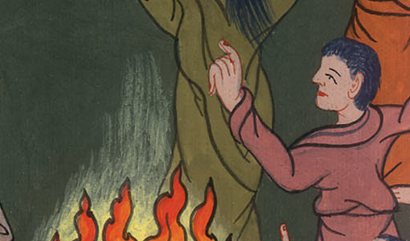
मर्कूस 14:69

Slide 31
70 फेरि पत्रुसले यी कुरा साँच्चो होइन भनेर भने।
केहीक्षण पछिनै, केही मानिसहरू जो त्यहाँ उभिरहेका थिए, पत्रुसलाई भने, “हामी तिमीलाई ती मध्येहरूको एकजना हो भनेर चिन्दछौं किनभने तिमी गालील बासी हौ।”

Slide 32
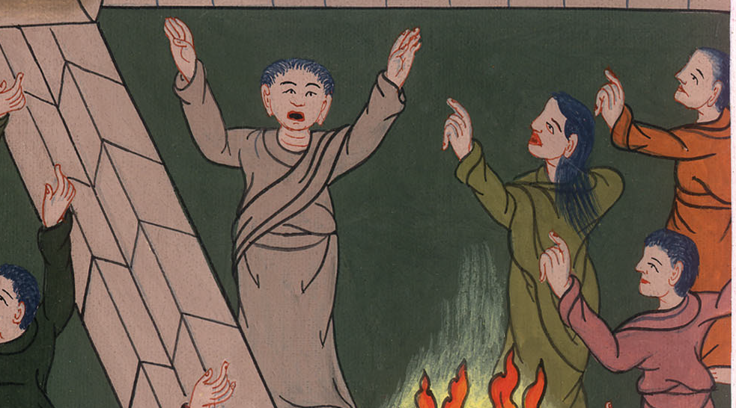
मर्कूस 14:70

Slide 33
71 त्यसपछि पत्रुसले धिक्कार्न लागे अनि उनले भने, “तिमीहरूले जुन मानिसको बारेमा कुरा गर्दैंछौ तिनलाई म चिन्दिन परमेश्वरको नाममा शपथ खाँन्छु।” 72 अनि तुरन्तै, दोस्रोपल्ट भाले बास्यो। त्यपछि पत्रुसलाई येशूले भन्नु भएको अघिका कुराहरू शम्झन थाले, “दुईपल्ट भाले बास्नु अघिसम्म तिमीले मलाई चिन्दिन भनेर तीनपल्ट भन्ने छौ” पत्र”…

Slide 34
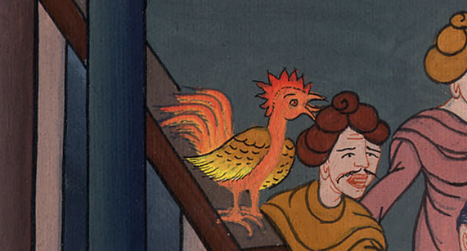
मर्कूस 14:71,72

Slide 35
72… अनि त्यसलाई सम्झेर पेत्रुस धुरुधुरु रोयो—

Slide 36
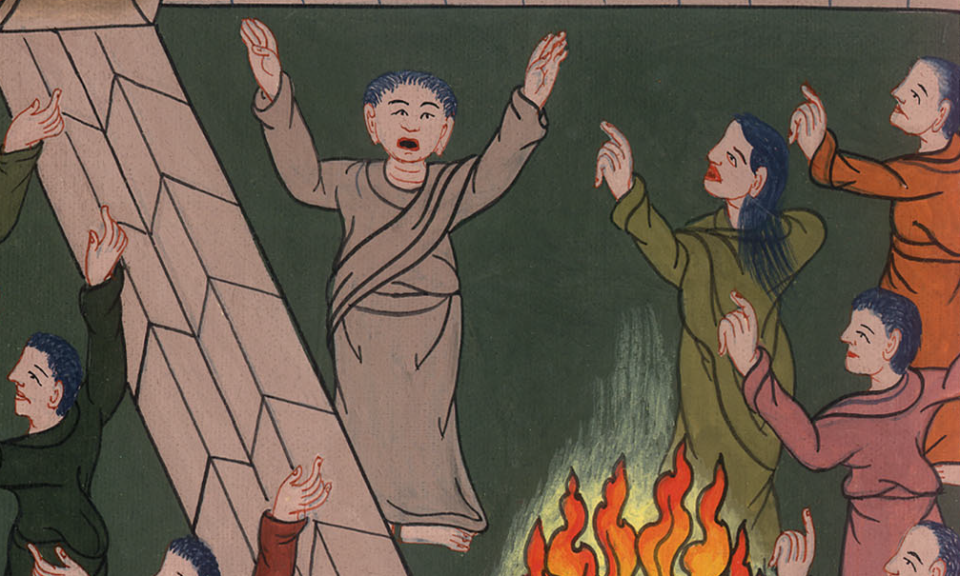
मर्कूस 14:72

